Slide 1
Pemrograman Web
PG065– 3 SKS

Slide 2
JAVASCRIPT
PERTEMUAN - 9

Slide 3
Pengenalan Javascript
Bahasa pemograman web yang bersifat Client Side Programming Language (pemrosesan dilakukan oleh client / browser).
Javascript != java
Digunakan untk membuat web menjadi interaktif dan dinamik

Slide 4
Kegunaan Javascript
Animasi sederhana
Validasi form inputan
Menampilkan pop up window
Menampilkan dialog konfirmasi
Menampilkan alert
Menangani event handler pada objek HTML
AJAX
Membuat halaman web yang interaktif

Slide 5
Penempatan JavaScript
<head>
  <script type=“text/javascript”>..</script>
<body>
  <script type=“text/javascript”>..</script>
Eksternal
  <script type=“text/javascript” src=“file.js”>
  …
  </script>

Slide 6
statement javascript
case sensitive
penggunaan titik koma adalah optional

Slide 7
variabel
Digunakan untuk menampung data
Tidak boleh sama dengan reserved word
Bersifat case sensitive
Tidak boleh ada spasi
Diawali oleh huruf atau underscore
  x = 0;
  var total = 100;

Slide 8
Operator Aritmatika
Aksi | Symbol | Contoh
Penambahan | + | x = y + z
Pengurangan | - | x = y – z
Perkalian | * | x = y * z
Pembagian | / | x = y / z

Slide 9
Operator Logika
operator | simbol | Contoh
and | && | expr 1 && expr 2
or | || | expr 1 || expr 2
not | ! | !expr 1

Slide 10
Operator perbandingan
operator | simbol | Contoh
samadengan | == | expr1 == expr2
tidak samadengan | != | expr1 != expr2
lebihbesar dari | > | expr1 > expr2
lebihbesar samadengan | >= | expr1 >= expr2
lebihkecil dari | < | expr1 < expr2
lebihkecil samadengan | <= | expr1 <= expr2

Slide 11
Tag Komentar
Untuk menambahkan komentar dalam javascript, kita dapat menggunakan
// , jika komentar hanya terdiri dari satu baris
/* … */ , jika komentar lebih dari satu baris

Slide 12
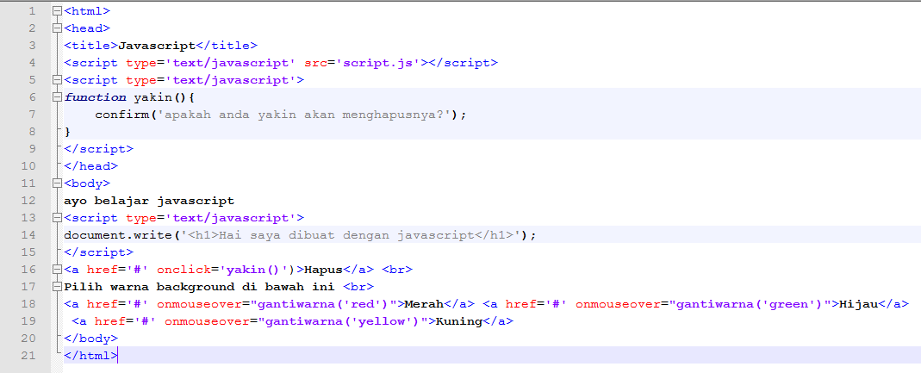
Contoh (js1.html)

Slide 13
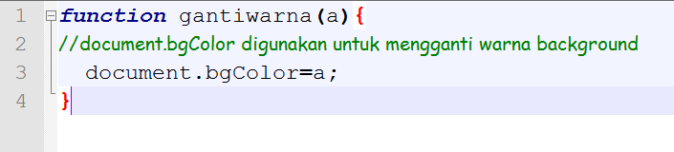
Contoh Lanjutan (script.js)

Slide 14
Struktur Kondisi & Perulangan
If
If..else
Switch..case
For
While
Do..while

Slide 15
Struktur Kondisi If
Bentuk umum
  If (kondisi){
    Statement jika kondisi true;
  }
Keterangan
  Kondisi merupakan sebuah variabel atau statement yang akan dicek nilai true atau false nya
  Jika kondisi bernilai true, akan mengerjakan statement di dalam blok if.
  Jika kondisi bernilai false, tidak akan mengerjakan apapun

Slide 16
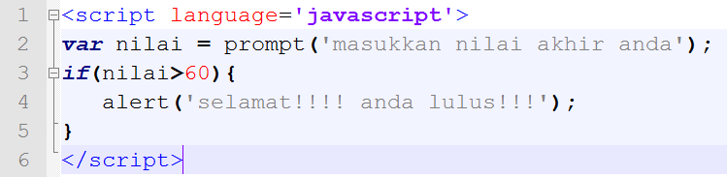
Contoh Kondisi If

Slide 17
Struktur Kondisi If..Else
Bentuk umum
  If (kondisi){
    Statement jika kondisi true;
  }else{
    Statement jika kondisi false;
  }
Keterangan
  Kondisi merupakan sebuah variabel atau statement yang akan dicek nilai true atau false nya
  Jika kondisi bernilai true, akan mengerjakan statement di dalam blok if.
  Jika kondisi bernilai false, akan mengerjakan statement di dalam blok else

Slide 18
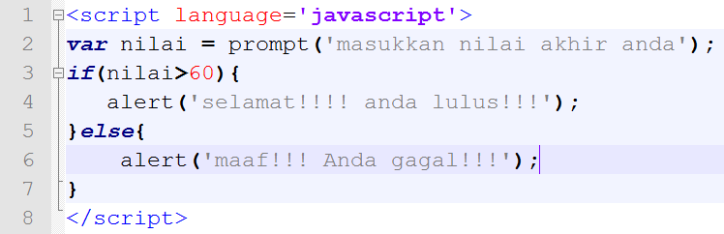
Contoh Kondisi If..Else..

Slide 19
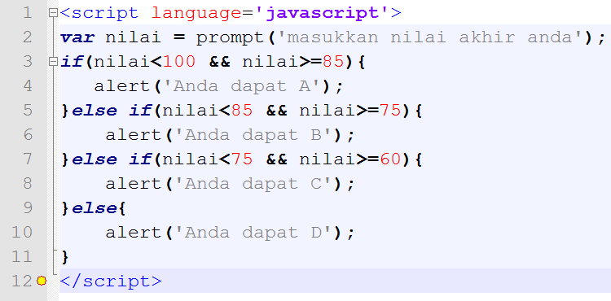
Contoh Kondisi If..Else Bercabang

Slide 20
Struktur Kondisi Switch..Case..
Bentuk umum
  Switch(variabel){
    Case ‘1’ : statement-1;break;
    Case ‘2’ : statement-2;break;
    Case ‘n’ : statement-n;break;
    Default : statement-default;
  }
Keterangan
  Variabel adalah variabel yang akan dicek isinya

Slide 21
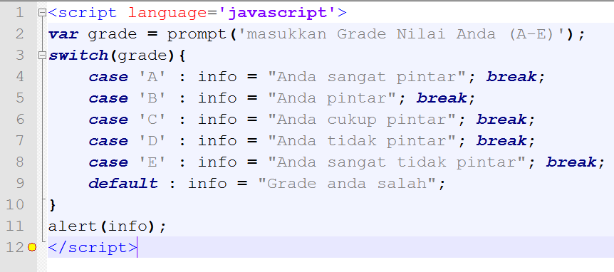
Contoh Kondisi Switch..Case..

Slide 22
Struktur Perulangan For
Bentuk Umum
  for(inisialisasi; kondisi; counter)
    {
      Statement-dikerjakan-selama-kondisi-true
  }
Keterangan
  Inisialisasi : pemberian nilai awal variabel
  Kondisi : statement kondisi yang akan membatasi perulangan. Perulangan akan berjalan terus selama kondisi bernilai true
  Counter : penambahan atau pengurangan nilai variabel agar perulangan tetap berjalan

Slide 23
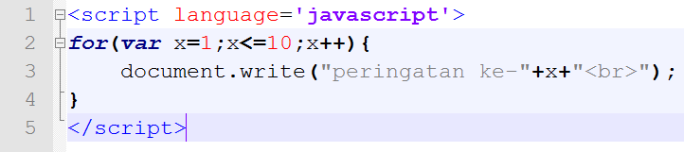
Contoh Struktur Perulangan For

Slide 24
Struktur Perulangan While
Bentuk Umum
  inisialisasi
  while(kondisi){
      Statement-dikerjakan-selama-kondisi-true;
      Counter;
  }
Keterangan
  Inisialisasi : pemberian nilai awal variabel
  Kondisi : statement kondisi yang akan membatasi perulangan. Perulangan akan berjalan terus selama kondisi bernilai true
  Counter : penambahan atau pengurangan nilai variabel agar perulangan tetap berjalan

Slide 25
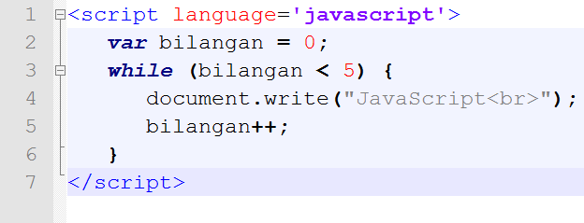
Contoh Struktur Perulangan while

Slide 26
Struktur Perulangan Do..while
Bentuk umum
  Inisialisasi
  do{
    Statement-dikerjakan-selama-kondisi-true;
    counter
  } while(kondisi)
Keterangan
  Inisialisasi : pemberian nilai awal variabel
  Kondisi : statement kondisi yang akan membatasi perulangan. Perulangan akan berjalan terus selama kondisi bernilai true
  Counter : penambahan atau pengurangan nilai variabel agar perulangan tetap berjalan

Slide 27
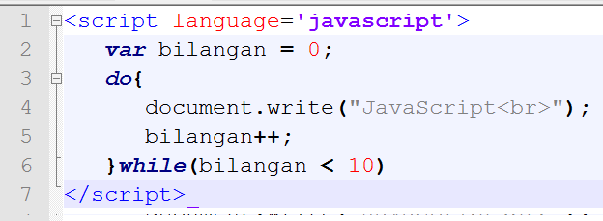
Contoh Struktur Perulangan Do..while

Slide 28
Fungsi (1)
Digunakan untuk modularisasi kode
Definisi sebuah fungsi
  function nama_fungsi(argument1, argument2, …){
  beberapa pernyataan;
  }
Atau
  function nama_fungsi(argument1, argument2, …){
  beberapa pernyataan;
  return argument2;
  }

Slide 29
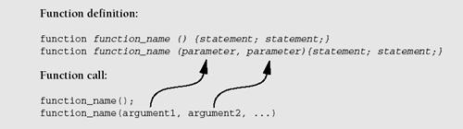
Fungsi (2)
Cara Memanggil fungsi
nama_fungsi(argument1, argument2)

Slide 30
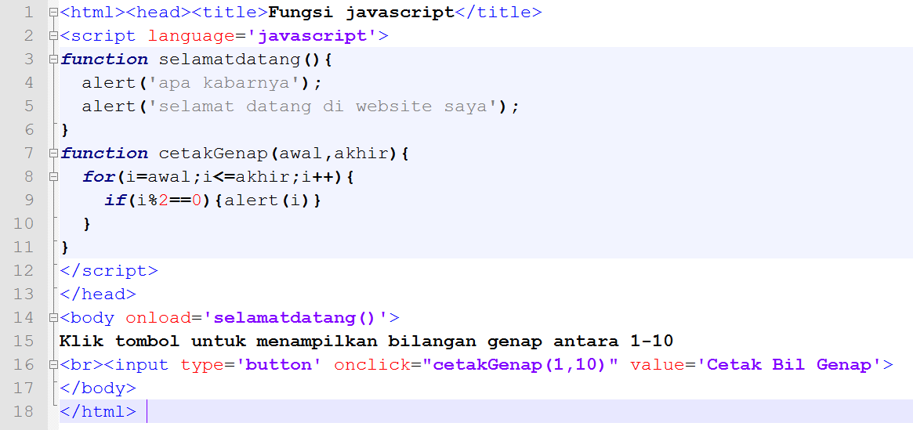
Contoh Penggunaan fungsi

Slide 31
alert window
Digunakan untuk menampilkan jendela pesan
<html>
<head>
<title>javascript</title>
</head>
<body>
<script type="text/javascript">
alert("Selamat Datang");
</script>
</body>
</html>

Slide 32
confirm window
Digunakan untuk menampilkan jendela konfirmasi
(OK dan Cancel)
<!DOCTYPE html>
<html>
<head>
<title>javascript</title>
</head>
<body>
<script type="text/javascript">
result = confirm("Silakan klik");
if(result == true)
alert("Anda mengklik tombol OK");
else
alert("Anda mengklik tombol Cancel");
</script>
</body>
</html>

